Slide 1
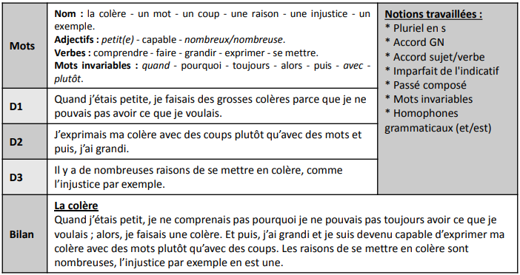
Dictée de la semaine
Comment faire ?
A partir de lundi, les enfants copient les mots dans un cahier de la maison, sur un brouillon ou utilisent la feuille ci – dessous pour les mémoriser. On peut le faire tous les jours de la semaine…
Chaque jour, on fait une dictée courte : lundi –D1, mardi – D2, mercredi : repos ou dictée des mots, jeudi – D3.
L’enfant fait sa dictée sans aide, dans le cahier orange. Quand la phrase est notée, votre enfant doit : vérifier les majuscules, accents, sons, orthographe et conjugaison.
La correction se fait au stylo vert.

Slide 2
La colère | Un mot | Un coup | Une raison | Une injustice
Un exemple | petit | petite | capable | nombreux
nombreuse | quand | pourquoi | toujours | alors
puis | avec | plutôt | exprimer | Se mettre

